Slide 2
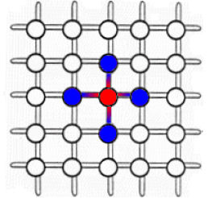
Ising model
2차원 자료에서의 denoising을 통한 사후 확률 계산
특정 픽셀에 대한 사후확률은 인접한 상하좌우 4개의 픽셀의 정보를 반영

Slide 3


prior
Observed data

Slide 4

Ising model
Likelihood function
Conditional posterior of a pixel given all the other pixel and the data

Slide 5
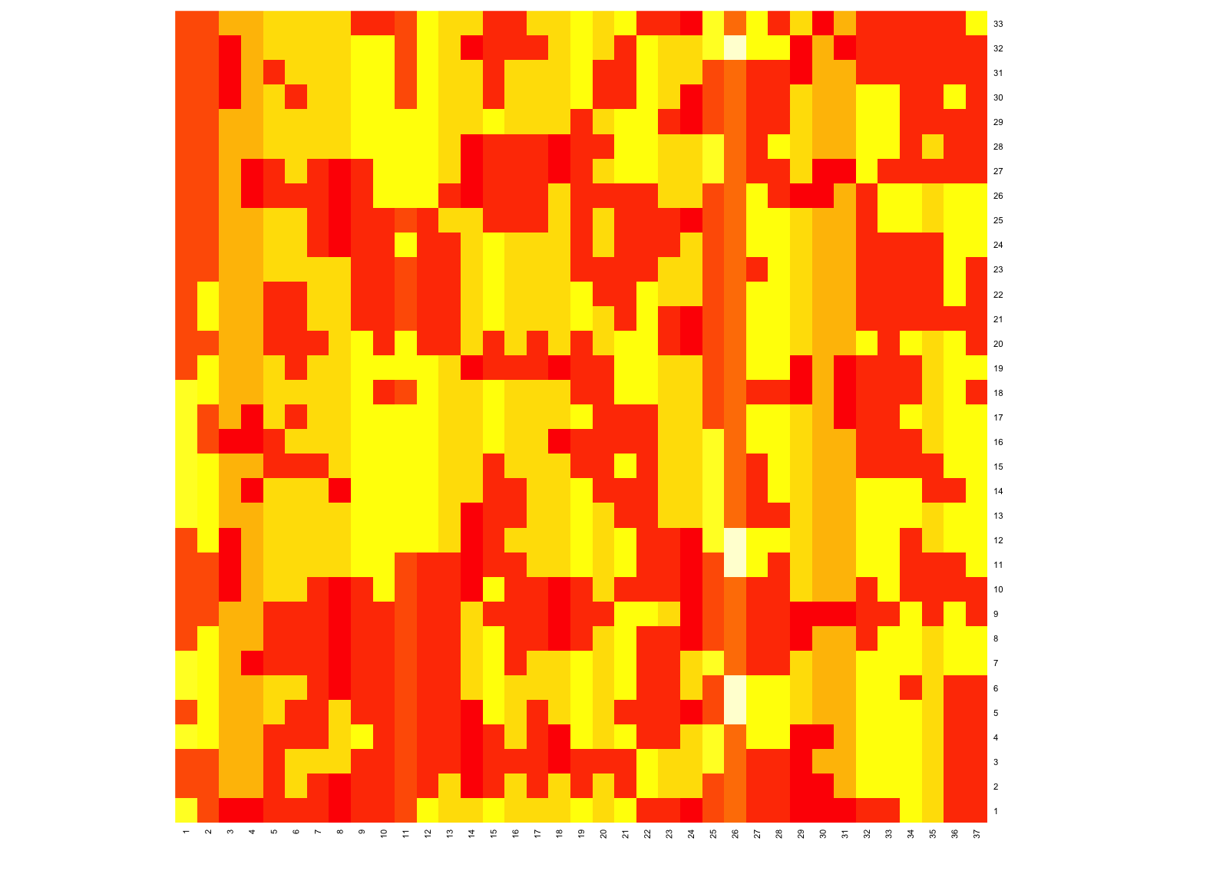
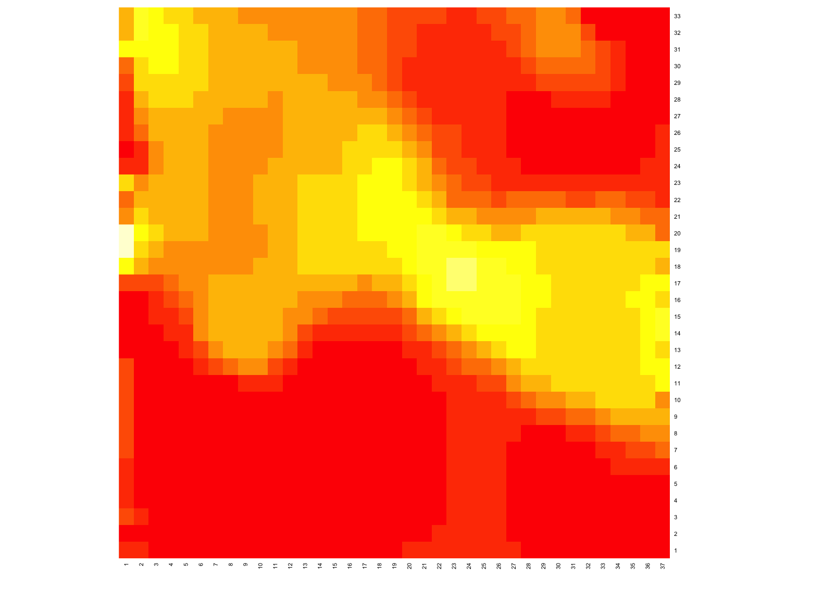
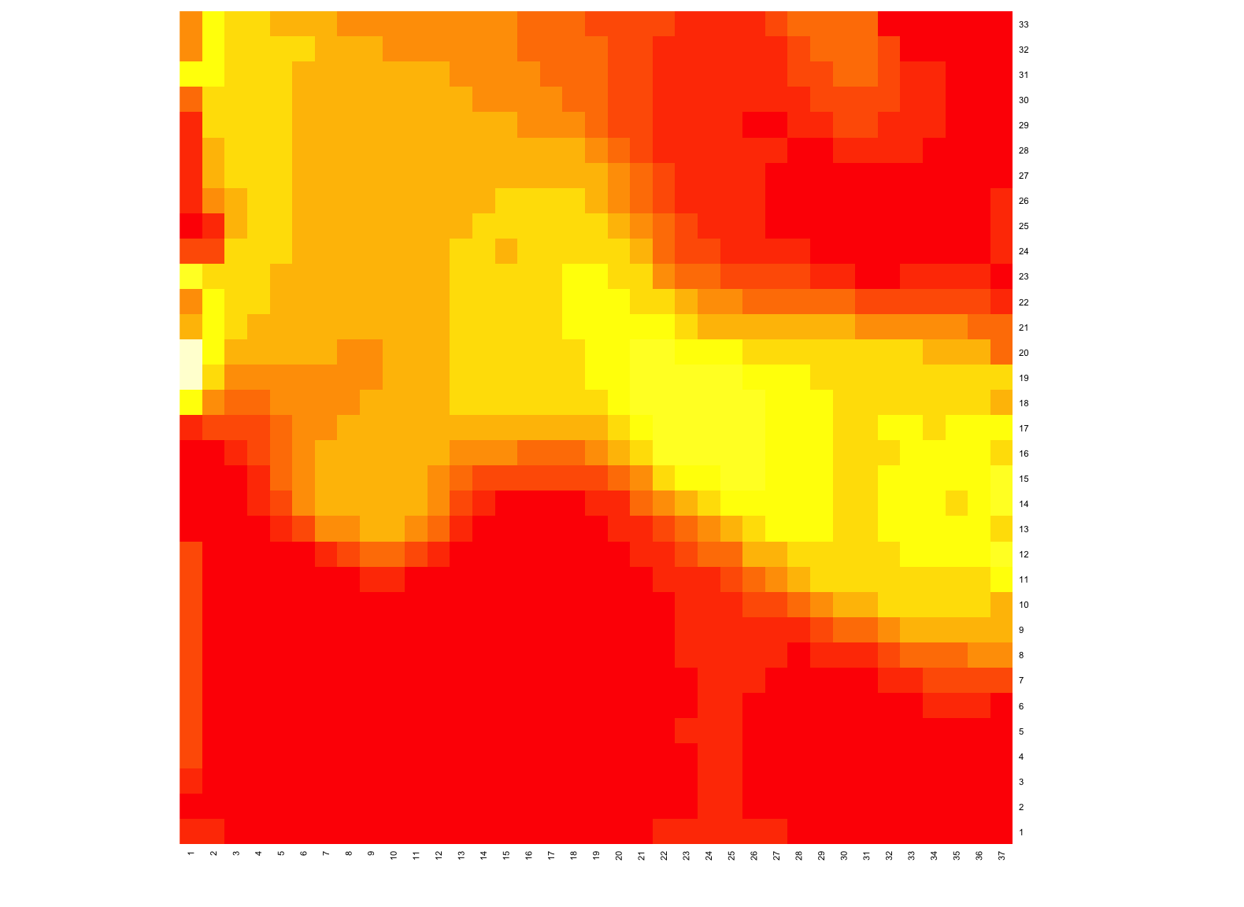

Fitting result (iteration: 1, 1000, 5000, 10000)

